Slide 1
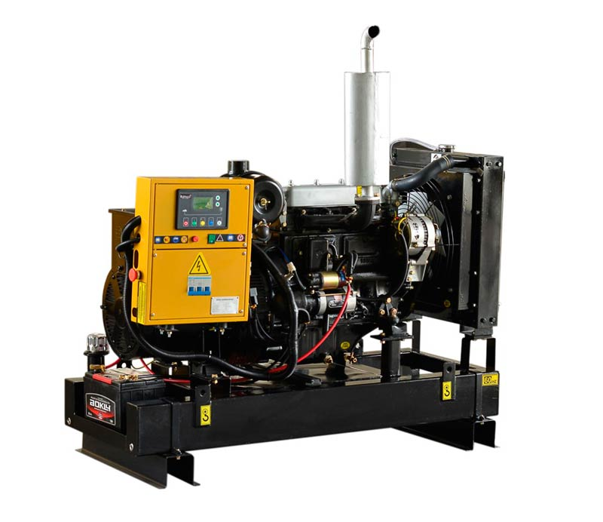
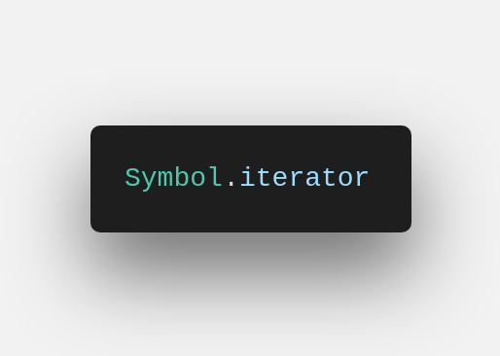
GERADORES

Slide 2
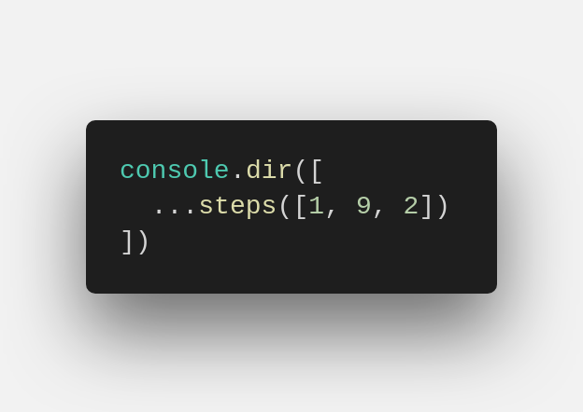
GERADORES
Iterador é um protocolo
Spread
Gerador
For of (async)

Slide 3
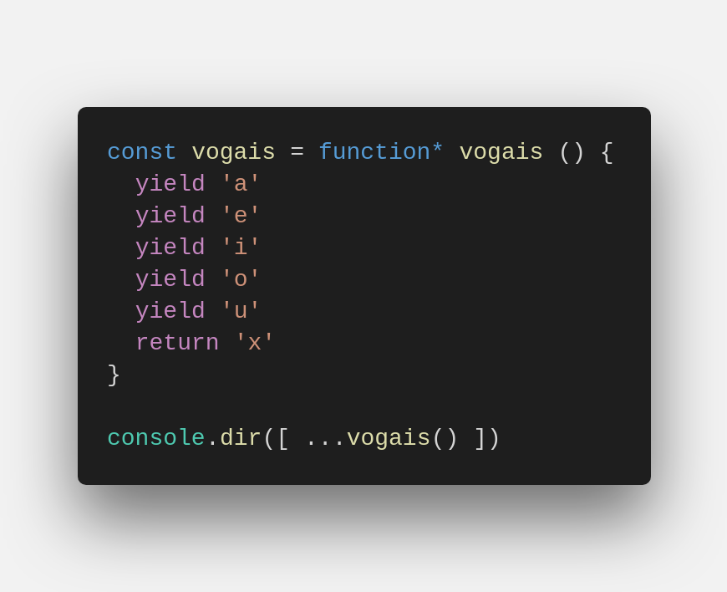
GERADORES
Iterador é um protocolo
Spread
Gerador
For of (async)

Slide 4
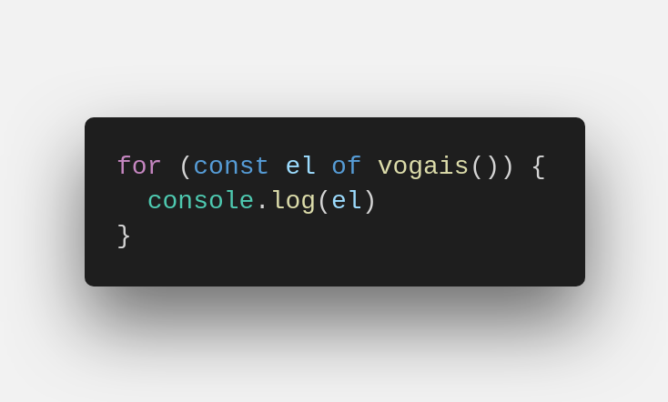
GERADORES
Iterador é um protocolo
Spread
Gerador
For of (async)

Slide 5
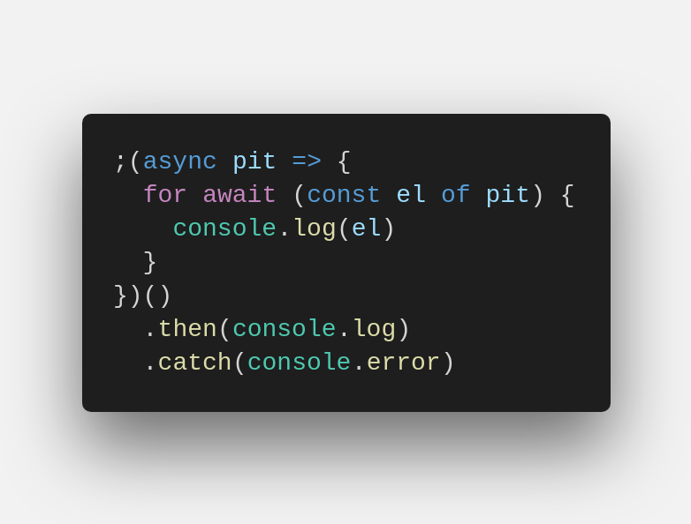
GERADORES
Iterador é um protocolo
Spread
Gerador
For of (async)

Slide 6
GERADORES
Geradores recursivos
Co-rotinas
Transdutores rxjs
Trampolins

